Slide 1
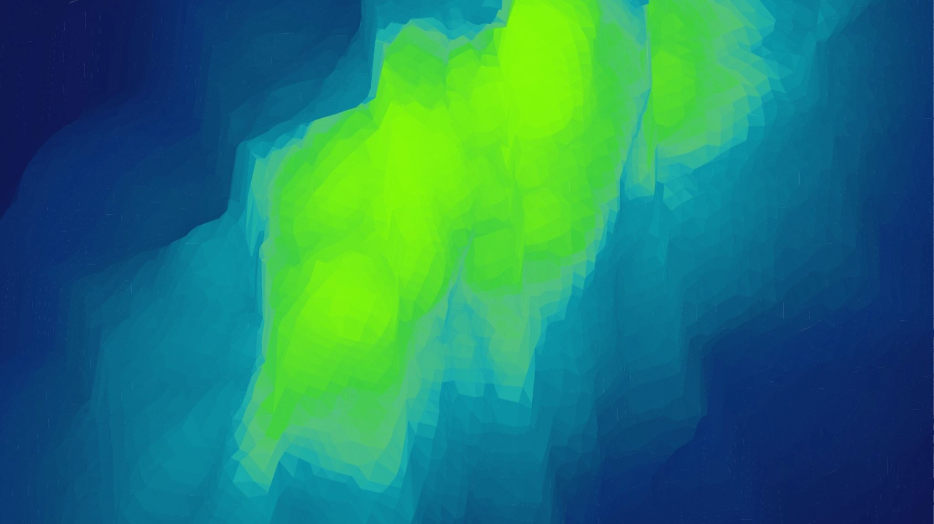
Teorie a didaktika TV v AČR
Použití výpočetní a audiovizuální techniky v praxi TV pracovníka v resortu MO

Slide 2
Použití výpočetní a audiovizuální techniky v praxi TV pracovníka v resortu MO
Cíl: seznámit studenty s možnostmi použití výpočetní a audiovizuální techniky v praxi TV pracovníka v resortu MO
Průběh: popis použití výpočetní a audiovizuální techniky ve sportovním odvětví, seznámení s druhy senzomotorického učení, příklady použití v praxi TV pracovníka

Slide 3
Použití výpočetní a audiovizuální techniky ve sportovním odvětví
videointeraktivní systém, který umožňuje vyškolenému pozorovateli systematicky zaznamenávat a sledovat chování sportovců nebo jejich jednotlivé dovednosti;
za účelem provedení této formy analýzy pomocí specializovaného hardwaru a softwaru je zkombinován záznamový systém;
uložená data lze pak podrobit sofistikované analýze, jejíž výsledky slouží buď jako zpětná vazba pro pozorovaný subjekt, nebo jako statistické údaje pro experimentátora.

Slide 4
Druhy senzomotorického učení nebo jejich kombinaci
Imitační učení
Instrukční učení
Ideomotorické učení
Problémové učení
Zpětnovazební učení – cvičení s využitím poučení z vlastních chyb a informace poskytnuté nad rámec pouhého pocitu z pohybu, nejčastěji používaným prostředkem je videozáznam.
Notes:
cvičení napodobením obrazového vzoru patří k nejčastějším druhům učení, jež se využívají především u začátečníků a u osvojování koordinačně náročných pohybů, kdy se pohybová představa vytváří pomocí zrakového analyzátoru (pozorování správného provedení je klíčovým činitelem) a četným opakováním (fixace)¨
– cvičení dle návodu, při kterém vzniká představa pomocí slovních instrukcí
– „ladění“ pohybu ve svých představách bez praktické realizace.
– patří k náročnějším druhům učení. Vyžaduje více samostatnosti a tvořivosti, spolehlivě může být uplatněno ve vyšších fázích motorického učení

Slide 5
Zpětnovazební učení
Posilování fáze upevňování pohybové představy pomocí cílené zpětné vazby přináší nezanedbatelný efekt v podobě zrání konkrétní techniky pohybu.
Využití principů poskytnutí obrazové zpětné vazby a ideomotoriky nabízí růst efektivity motorického učení, a to zejména:
v první fázi procesu motorického učení (generalizace);
následné fázi diferenciace, pro kterou je typická potřeba většího množství opakování ve prospěch vzniku pohybového vzorce.
Právě v těchto fázích učení je poskytnutí zpětné vazby pomocí vizualizace pro tvorbu správné pohybové představy hodnotné.
pořízení dokumentace pomocí videorecordingu s jeho následným využitím formou obrazové zpětné vazby (prezentace a analýza po ukončení nácviku) v optimálním pojetí s přesahem k následnému praktickému tréninku.
Notes:
V první fázi procesu motorického učení (generalizace), kdy probíhá seznámení s technikou daného pohybu především na základě kvalitní ukázky a 1. praktických pokusů, jež jsou konané v hrubé formě provedení a zpravidla doprovázené nekoordinovaností, neekonomičností a nežádoucími doprovodnými pohyby;
následné fázi diferenciace, pro kterou je typická potřeba většího množství opakování ve prospěch vzniku pohybového vzorce, příp. náprava chyb, a to v procesu hrozícímu nebezpečí stereotypnosti a tím i pokles zájmu a stagnace v učení (plató efekt)

Slide 6
Videorecordin
přináší velkou míru informací;
„efektivní se považuje tzv. „cuing", hledání klíčových míst videozáznamu, kdy učitel zaměřuje žáka na určitá kritická místa pohybu, což poskytuje více užitku“;
pozitivní vliv na motivaci pro osvojení pohybové dovednosti při použití videorecordingu je významný;
nutnost je souhlas k pořizování záběrů.

Slide 7
Použití výpočetní techniky
dle možností daného útvaru;
předpisy, statistiky, prezentace, tvorba videí.

Slide 8
Praktické využiti při služební TV
zvyšování pohybových schopností a dovedností
řízená tělesná příprava pro VzP, kteří jsou nevyhovující z výročního přezkoušení;
dovednosti v STP.

Slide 9
Použití výpočetní a audiovizuální techniky v praxi TV pracovníka v resortu MO
Kontrolní otázky:
definuj zpětnovazební učení;
jaké výhody má videorecordin;
uveď příklad praktického použítí výpočetní a audiovizuální techniky v praxi TV pracovníka v resortu MO.

Slide 10
Literatura
Rychtecký, A. & Fialová, L. (2004) Didaktika školní tělesné výchovy. Praha: Karolinum
Schmidt, R. & Wrisberg, C. (2000) Motor learning and performance. Champaign: Human Kinetics Publishers
Valach, P. (2008) Tvorba gymnastických pohybových dovedností v procesu motorického učení. (Disertační práce) Brno: Masarykova univerzita

